Slide 1
Esercizi di Gif Animation
A cura di Marco Zucchini

Slide 2
Sempici elementi per il web animato
Realizzare un bottone cui corrisponde l’animazione mostrata dall’immagine a fianco
Implementare l’immagine di un semaforo costituito da un solo punto luce
Implementare l’immagine di un semaforo costituito da tre punti luce

Slide 3
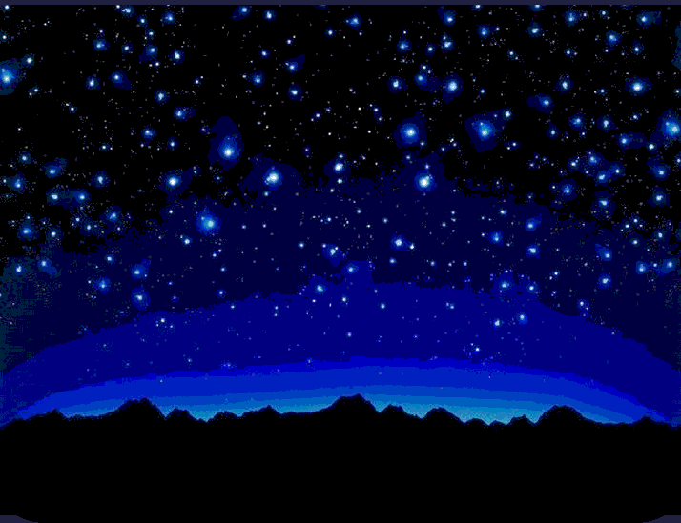
Esercizio
Ispirandosi all’immagine che segue, realizzare una GIF animata che rappresenta un cielo stellato

